Slide 1

Studenckie Koło Naukowe
PPWSZ w Nowym Targu
Opiekun Koła:
Dr Halina Romualda Zięba

Slide 2
W związku z zaproszeniem do współpracy Koła Naukowego „AKSON” PPWSZ w Nowym Targu, przez Towarzystwo Kół Naukowych Uniwersytetu Medycznego w Lublinie, w dniu 05.05.2016r. odbyło się zebranie członków Studenckiego Koła Naukowego „AKSON” –studentów fizjoterapii PPWSZ w Nowym Targu

Slide 3
Podczas zebrania, członkowie Koła Naukowego Akson podjęli decyzję dotyczącą przeprowadzenia badań naukowych na temat:
”Funkcjonowanie studentów niepełnosprawnych na Uczelni Podhalańskiej w opinii środowiska akademickiego PPWSZ w Nowym Targu”.
W celu przeprowadzenia badań posłużono się metodą sondażu diagnostycznego.
W tym celu opracowano kwestionariusz ankiety, który posłużył do przeprowadzenia badań. W badaniach uczestniczyli studenci PPWSZ w Nowym Targu.
Po dokonaniu szczegółowej analizy wyników badań, wysłano streszczenie artykułu pt. „Funkcjonowanie studentów niepełnosprawnych według opinii studentów PPWSZ w Nowym Targu”.
Artykuł został przyjęty, otrzymaliśmy zaproszenie do wystąpienia na konferencji w celu prezentacji badań.
W związku z powyższym podjęto decyzję wyjazdu do Lublina w celu aktywnego udziału w Konferencji Studenckich Kół Naukowych w Lublinie pt. ”IX Majówka z Fizjoterapią” w dniach 12-13 maja 2014r.

Slide 4
”IX Majówka z Fizjoterapią” w Uniwersytet Medyczny w Lublinie
Do udziału w konferencji
pod opieką Dr Haliny Romualdy Zięby
zgłosiły się następujące osoby:
Warmuz Anna,
Szczepanik Karolina,
Stanisz Urszula,
Ewelina Wołek

Slide 5
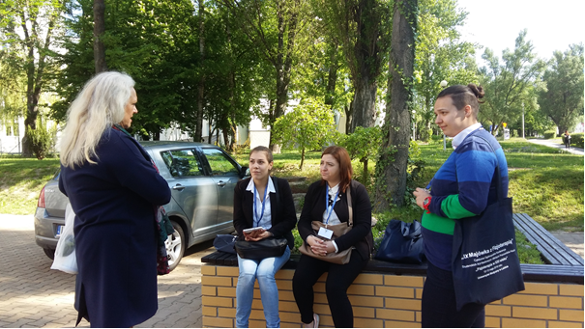
Przerwa w obradach……relax…

Slide 6
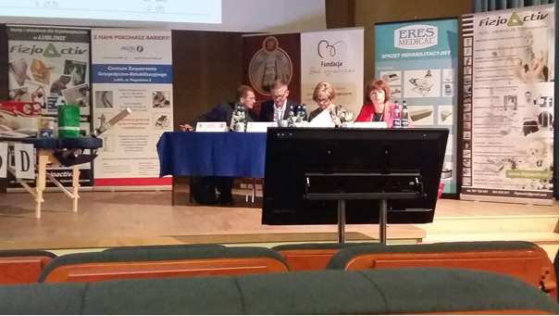
Wysoka Komisja Konferencji ocenia prace!!!!!!!!!!!!

Slide 7
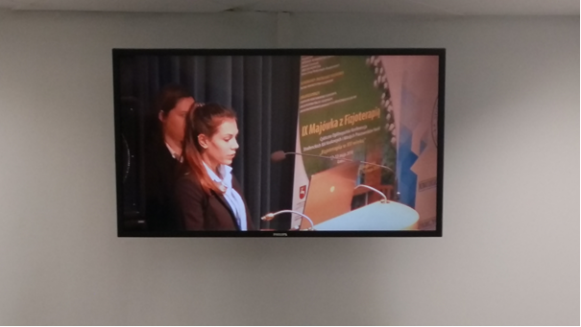
Ula Stanisz i Karolina Szczepaniak prezentują wyniki badań…..

Slide 8
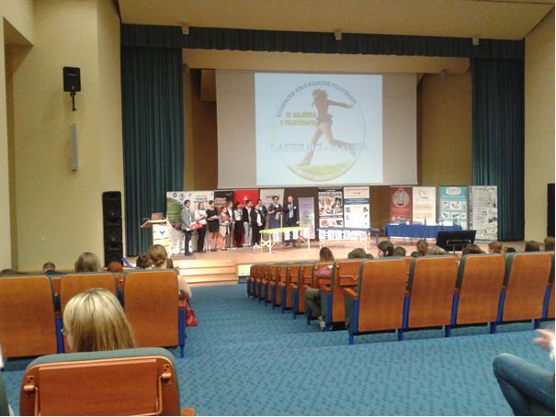
Wręczenie nagród i wyróżnień

Slide 9
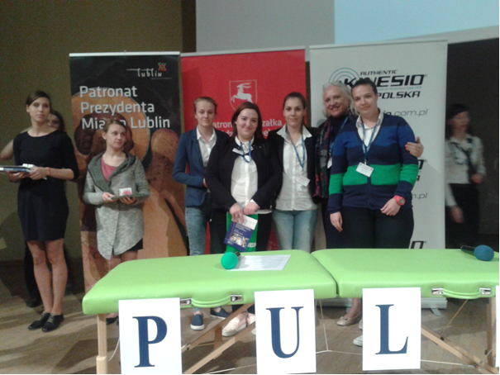
Podhalańskie studentki otrzymały wyróżnienie.

Slide 10
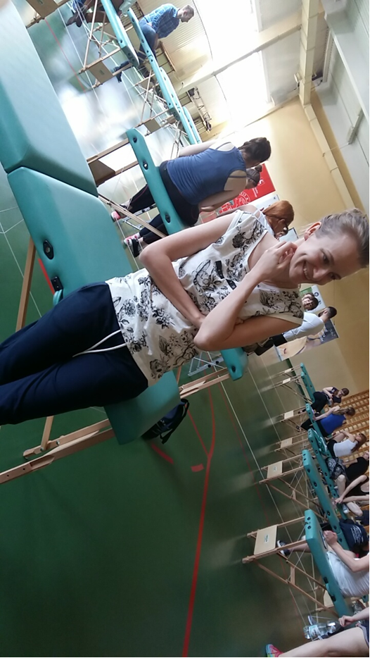
Zwiedzamy pracownię masażu…

Slide 11
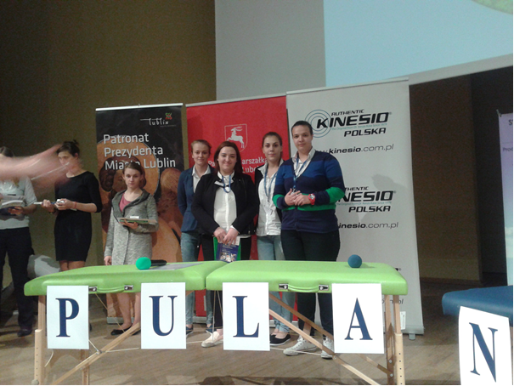
Pula nagród – stół do masażu jako główna nagroda !!!!!

Slide 12
Było super!!!!
Chociaż podróż w jedną stronę trwała aż 7 godzin!!!!!

